Slide 1
APT2 2019/2020

Slide 2
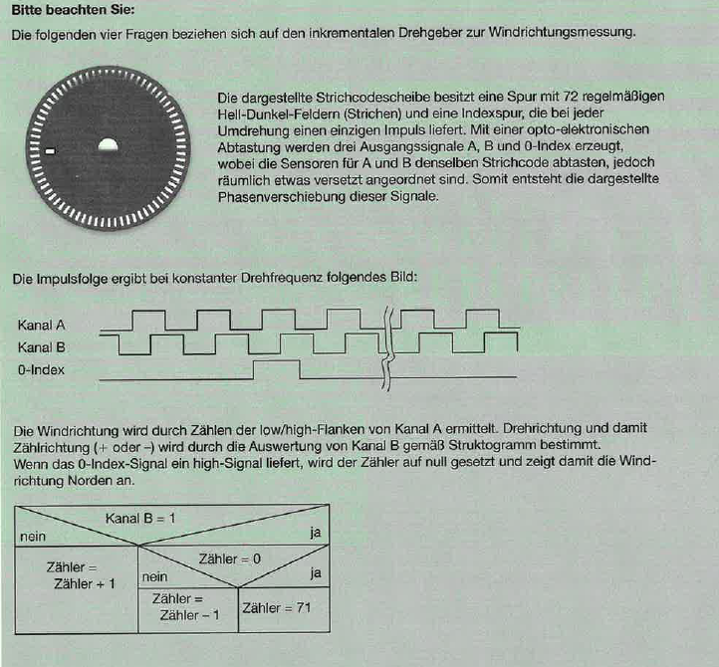

Slide 3
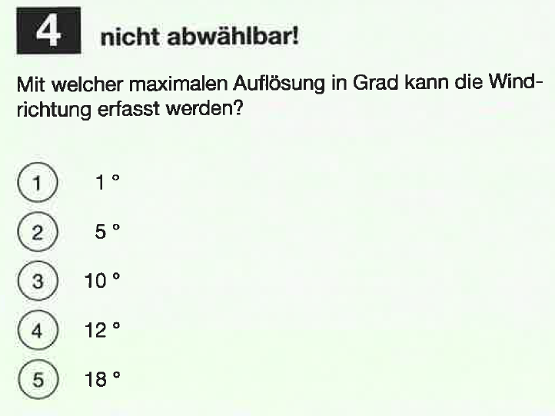
Lösung: 2

Slide 4
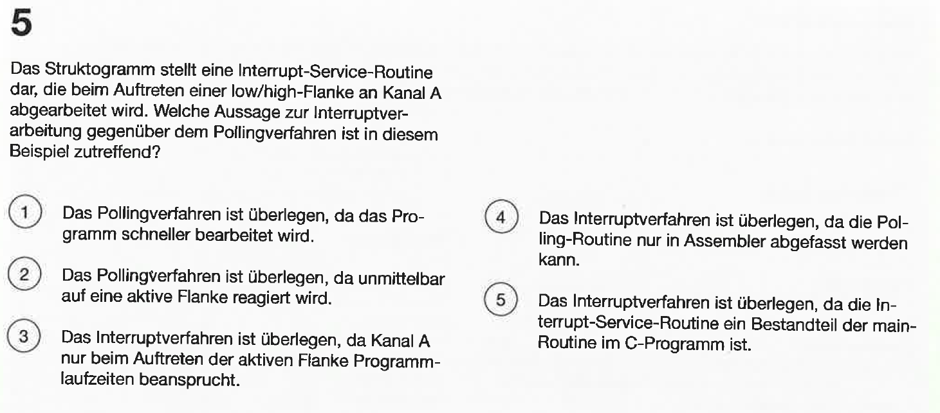
Lösung: 3

Slide 5
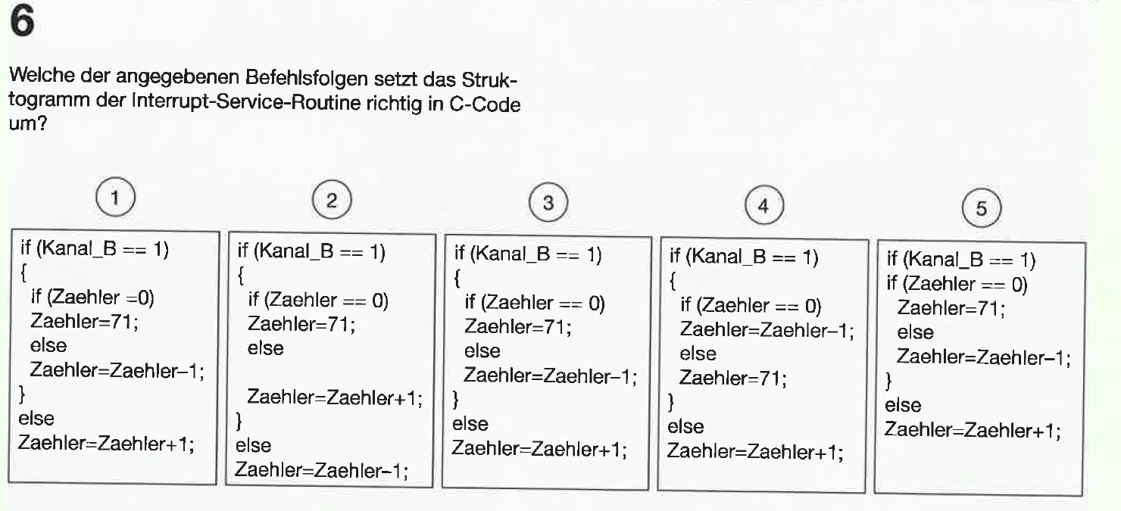
Lösung: 3

Slide 6
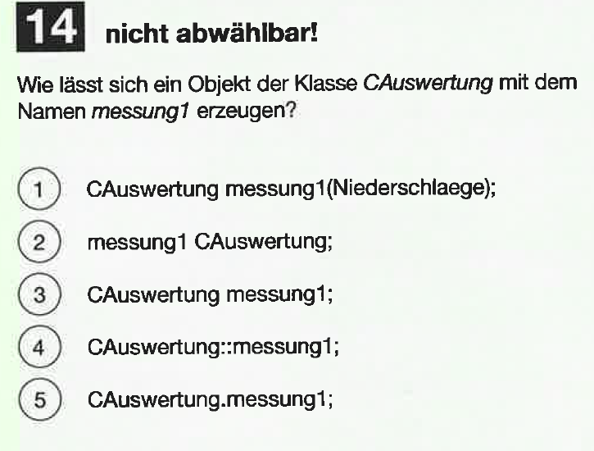
Lösung: 3

Slide 7
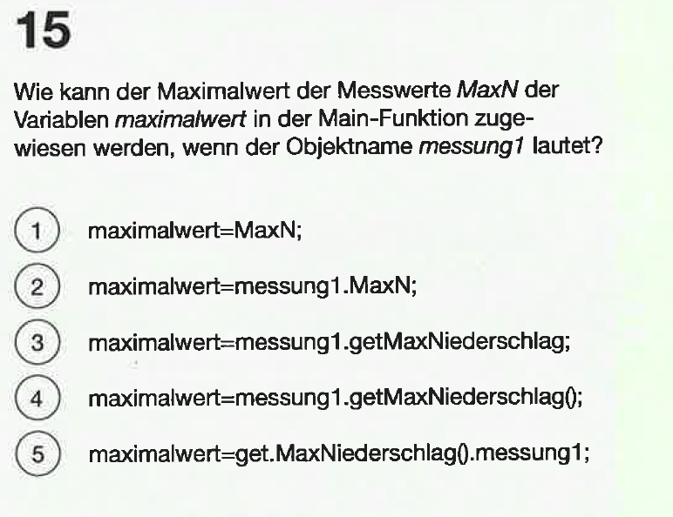
Lösung: 4

Slide 8
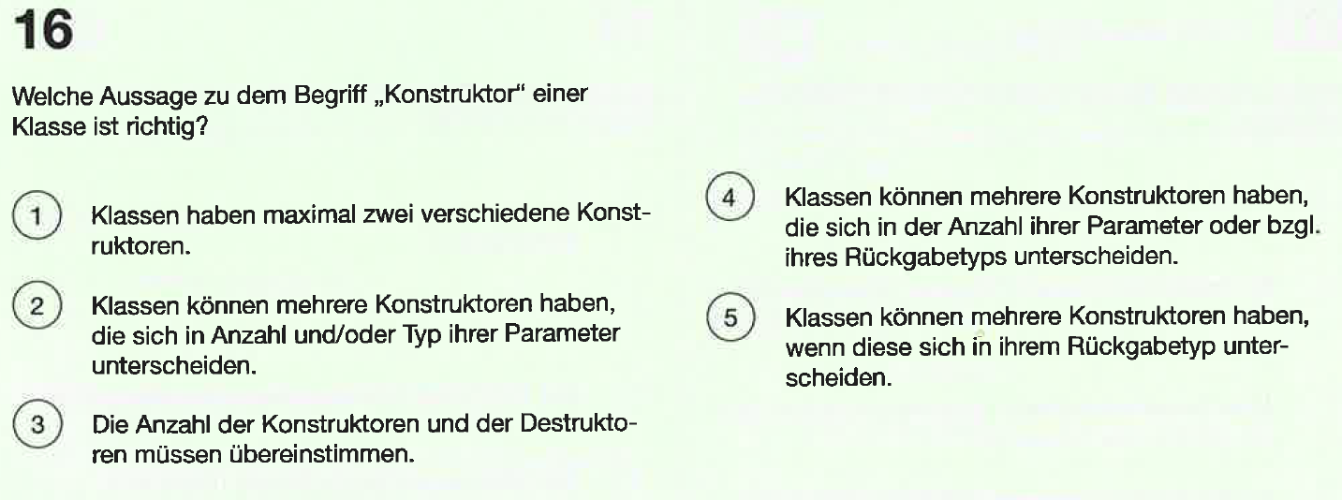
Lösung: 2

Slide 9
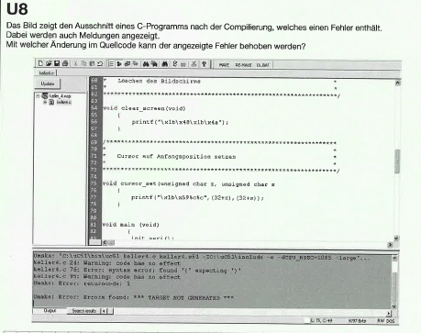
Lösung:

Slide 10
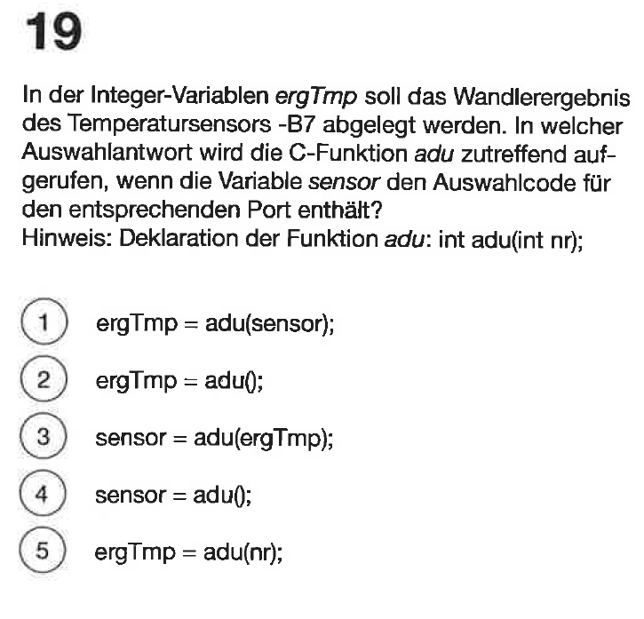
Lösung: 1

Slide 11
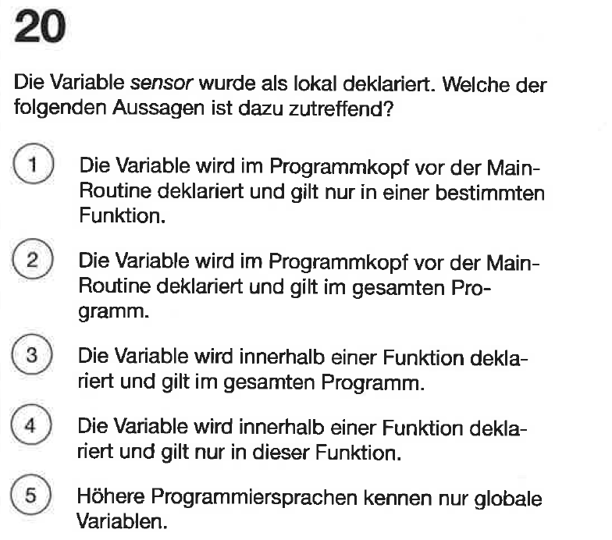
Lösung: 4

Slide 12
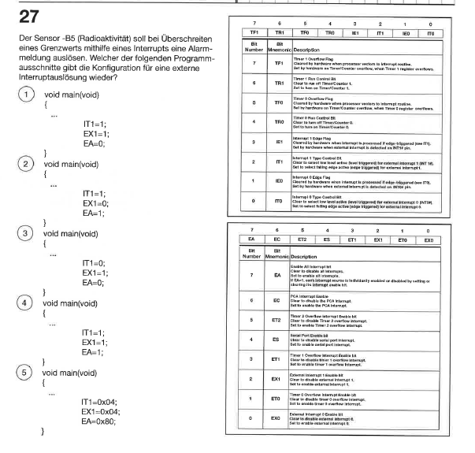
Lösung: 4

Slide 13
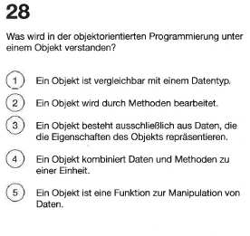
Lösung: 4

Slide 14

Lösung:

Slide 15


Slide 16
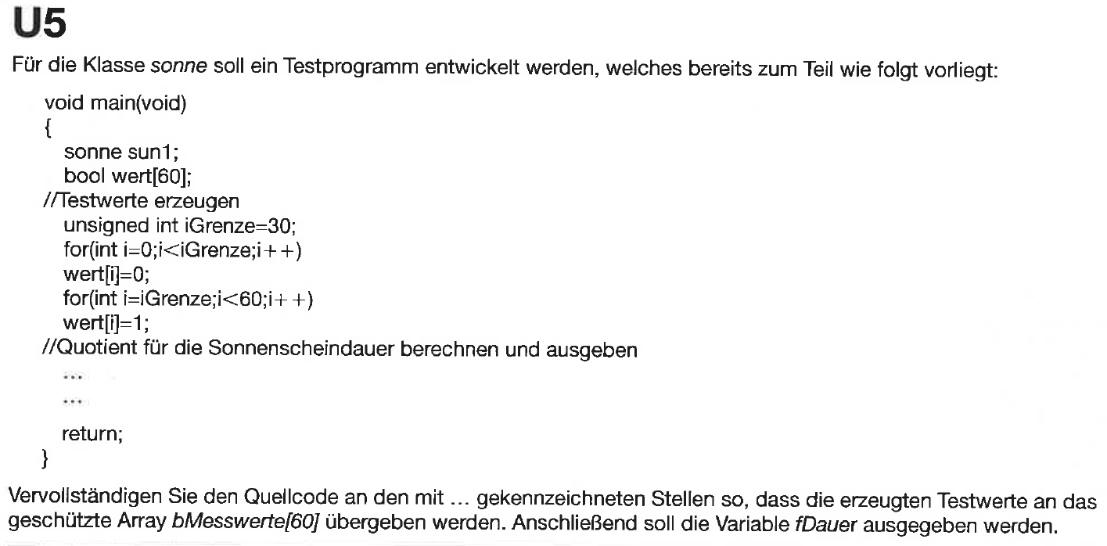
Lösung:

Slide 17
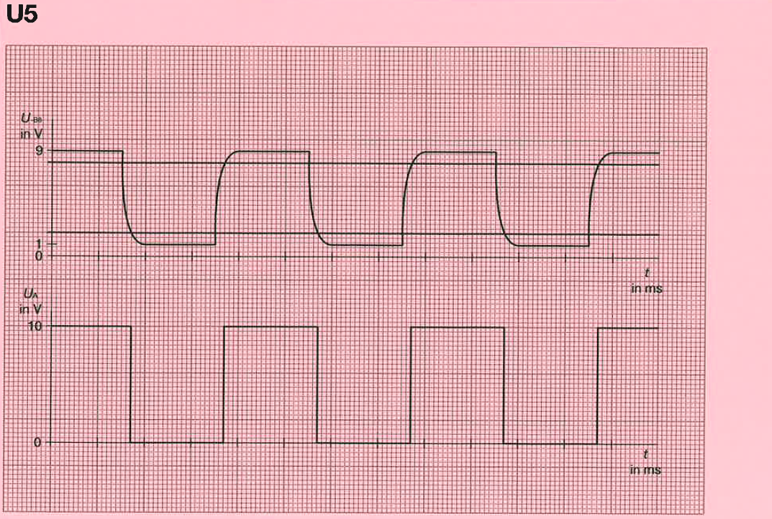
Lösung:

Slide 18

Lösung:

Slide 19
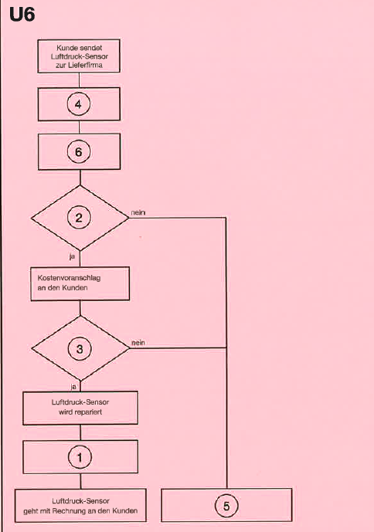
Lösung:

